Slide 1
Napoleon Bonaparte

Slide 2
Exilul în Insula Elba
Lui Napoleon i se permisese să ia cu el în exil câțiva prieteni și servitori, printre care Henri-Gratien Bertrand, fostul mareșal al palatului, și contele Charles-Tristan de Montholon, un membru al aristocrației prerevoluționare. Bertrand era în slujba lui Napoleon din 1798, dar Montholon era un aderent de ultima oră – după prima abdicare a lui Napoleon se grăbise să-și ofere serviciile monarhiei restaurate, dar a trecut de partea împăratului când acesta s-a întors de pe Insula Elba.

Slide 3
Cele o sută de zile.
Waterloo. Insula Sf. Elena
La un an după înfrângerea de la Leipzig, întreg imperiul s-a prăbușit. Burbonii au fost readuși la tronul Franței prin Ludovic al XVIII-lea. Aceasta revenire nu s-a bucurat însă de unanimitatea aliaților, între care au intervenit repede divergențe. Unitatea coaliției a fost însă salvată chiar de Napoleon. Înconjurat de dezbinarea aliaților, Napoleon părăsește insula Elba și începe ceea ce avea să fie aventura „celor o sută de zile”. Reîntronat, acesta începe să viseze la refacerea marelui imperiuObține chiar câteva victorii. Pentru scurt timp însă, căci este înfrânt în bătălia de la Waterloo (18 iunie 1815). Silit să abdice din nou, Napoleon a fost exilat pe insula Sf. Elena, unde a murit în condiții neclare, câțiva ani mai târziu, la vârsta de 51 de ani (5 mai 1821). Există două teorii importante cu privire la moartea sa: otrăvirea cronică cu arsenic și cancerul la stomac. A fost înmormântat cu onoruri militare.

Slide 4
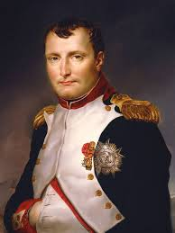
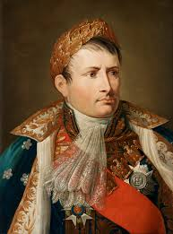
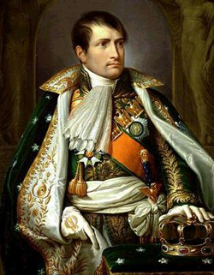
Napoleon Bonaparte

Slide 5
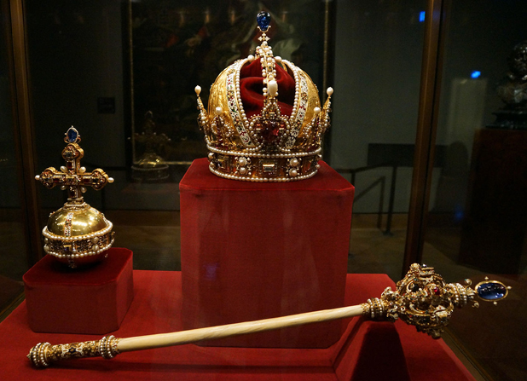
Coroana lui Napoleon Bonaparte

Slide 6
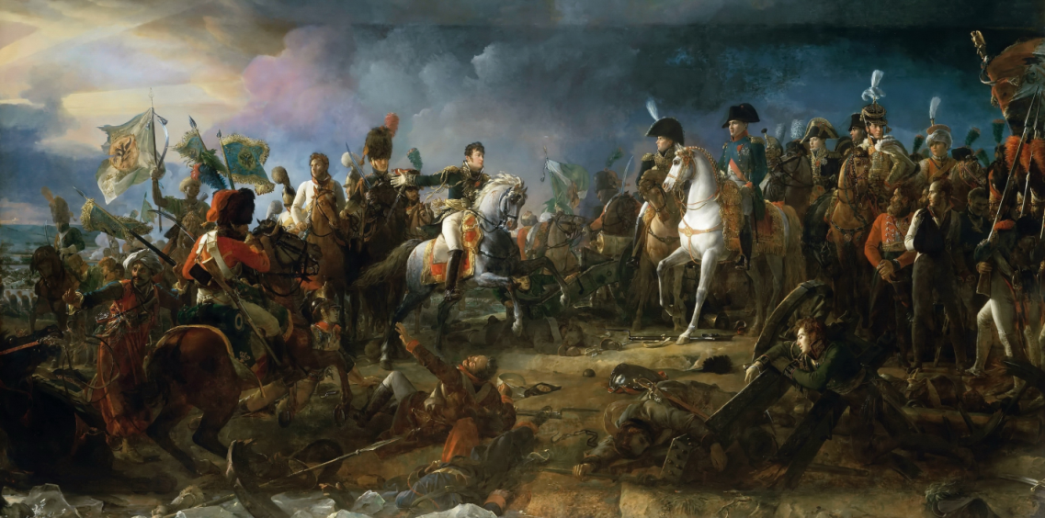
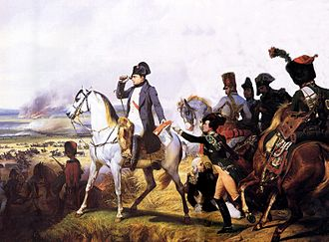
Bataliile lui Napoleon Bonaparte

Slide 7
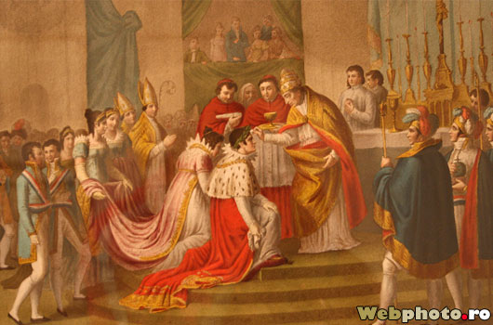
Incoronarea lui Napoleon Bonaparte

Slide 8
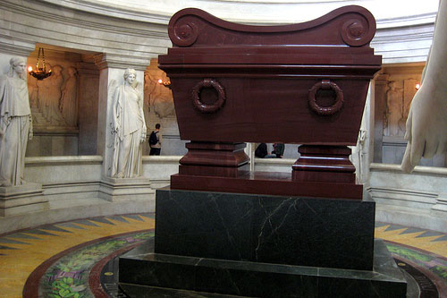
Mormantul lui Napoleon Bonaparte

Slide 9
Pentru videoclip dati click:
Napoleon Video - Napoleon Bonaparte - HISTORY.com

